Slide 1

C#
MANUEL RIVERA
3 SEMESTRE 2024

Slide 2

INDICE DE CONTENIDOS
HISTORIA Y EVOLUCIN
CARACYERISTICAS
USOS Y APLICACIONES
ECOSISTEMAS
EJEMPLOS DE CODIGO
C#

Slide 3
HISTORIA Y EVOLUCION DE C#

Slide 4

Creación y lanzamiento:
1999: Desarrollo inicial por Anders Hejlsberg y su equipo en Microsoft.
2000: Primera versión pública como parte de la plataforma .NET en PDC (Professional Developers Conference).
2002: Lanzamiento oficial con .NET Framework 1.0.
Evolución:
C# 2.0 (2005): Introducción de características como Generics, Anonymous Methods, y Nullable Types.
C# 3.0 (2007): LINQ (Language Integrated Query), Lambda Expressions y Extension Methods.
C# 5.0 (2012): Introducción de la programación asíncrona con las palabras clave async/await.
C# 8.0 (2019): Nullable reference types, Async Streams, y más.
C# 10.0 (2021): Global usings, file-scoped namespaces, y mejoras en la inferencia de tipos.,
HISTORIA Y EVOLUCION
C#

Slide 5
CARACTERISTICAS

Slide 6

AUTOMATIZACIÓN DE GESTIÓN DE MEMORIA
CARACTERISTICAS
Combina la simplicidad de C con la orientación a objetos de C++ y Java.
Soporta conceptos como clases, herencia, polimorfismo, y encapsulamiento.
Prevención de errores comunes como el desbordamiento de memoria.
Se integra fácilmente con otras tecnologías y lenguajes, especialmente dentro del ecosistema .NET.
Garbage Collection automático.
.NET Framework, que incluye funcionalidades para I/O, gráficos, redes, y más.
SINTAXIS SENCILLA Y MODERNA
LENGUAJE ORIENTADO A OBJETOS
TIPOS DE DATOS SEGUROS
INTEROPERABILIDAD
BIBLIOTECA DE CLASES ROBUSTA
C#

Slide 7
USOS Y APLICACIONES

Slide 8

USOS Y APLICACIONES
USOS COMUNES
Desarrollo de aplicaciones de escritorio:
Utilizando Windows Forms y WPF.
Desarrollo web:
Con ASP.NET para crear aplicaciones web dinámicas.
Aplicaciones móviles:
Con Xamarin para desarrollo de aplicaciones multiplataforma.
Juegos:
Utilizando Unity para crear videojuegos 2D y 3D.
Servicios en la nube:
Implementando servicios en Azure.
C#

Slide 9
ECOSISTEMA Y HERRAMIENTAS

Slide 10


HERRAMIENTAS
.NET:
Plataforma que incluye el Common Language Runtime (CLR) y una amplia biblioteca de clases.
Visual Studio:
Entorno de desarrollo integrado (IDE) oficial para C#, con depuración avanzada, refactorización, y más.
NuGet:
Sistema de gestión de paquetes para integrar fácilmente bibliotecas de terceros.
Rider:
IDE alternativo de JetBrains.
Azure:
Servicios en la nube integrados con .NET para escalabilidad y gestión de aplicaciones.
C#

Slide 11
EJEMPLOS DE CODIGO

Slide 12
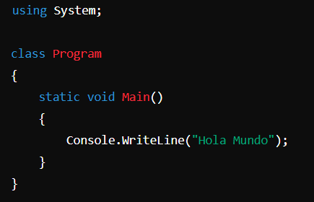
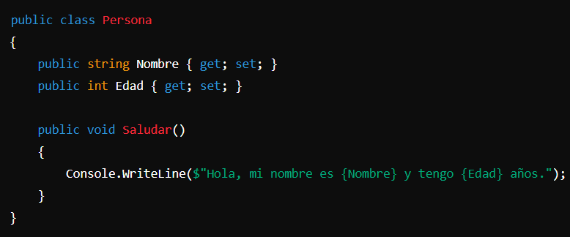
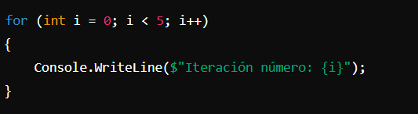
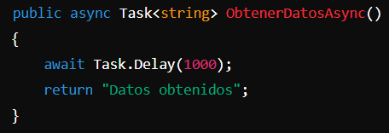
5/ EJERCICIO PRÁCTICO
HOLA MUNDO ESTRUCTURA DE UNA CLASE
EJEMPLO DE UN BUCLE USO DE UN METODO ASINCRONICO
C#

Slide 13
MUCHAS GRACIAS
MANUEL RIVERA
3 SEMETRE 2024

